Slide 1
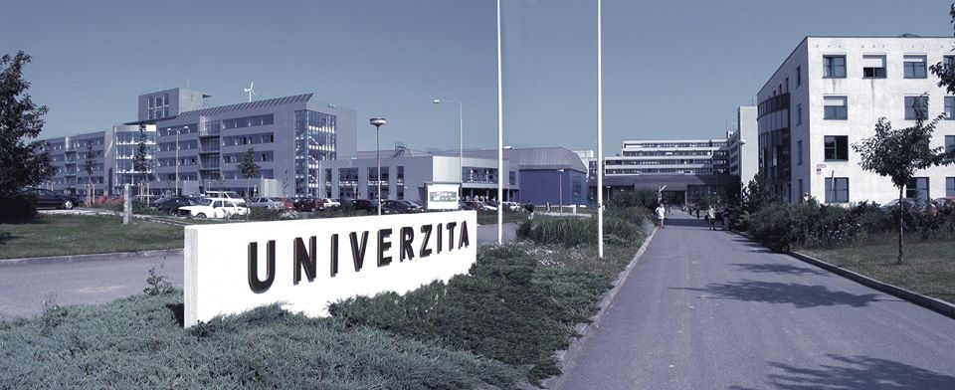
3. Ročníkový pohovor
Koordinátoři
Fakulty elektrotechnické Západočeské univerzity

Slide 2
Co nás dnes čeká
VSP / Výpočet
Mezní termín pro kredity
Mezní termíny ostatní
Prospěchové stipendium
Index
Volby do AS
Rektorské volno
Děkanský soudek 2013

Slide 3
Vážený studijní průměr (VSP)
$P_{kri}$ …………… počet kreditů z i-tého předmětu
$Z_{i}$ ……………. známka z i-tého předmětu
ZAPOČÍTÁVAJÍ SE POUZE PŘEDMĚTY ZAKONČENÉ ZKOUŠKOU!

Slide 4
Vážený studijní průměr (VSP)
KTE/PPEL 6 kreditů výborný
KMA/M1E 6 kreditů chvalitebný
KTE/UE 5 kreditů chvalitebný
KEV/+TD 3 kredity výborný

Slide 5
Mezní termín pro získání 18 kreditů
21. 2. 2014 – Nutno získat alespoň 18 kreditů
Následek nedosažení?
Ukončení studia!!!

Slide 6
Ostatní mezní termíny
Pro získání zápočtů
29. 8. 2014
Pro vykonání opravné zkoušky
29. 8. 2014
Do zapsání některých předmětů
3. 2. – 14. 2. 2014
Zkouškové období ZS
2.1. – 7.2. 2014

Slide 7
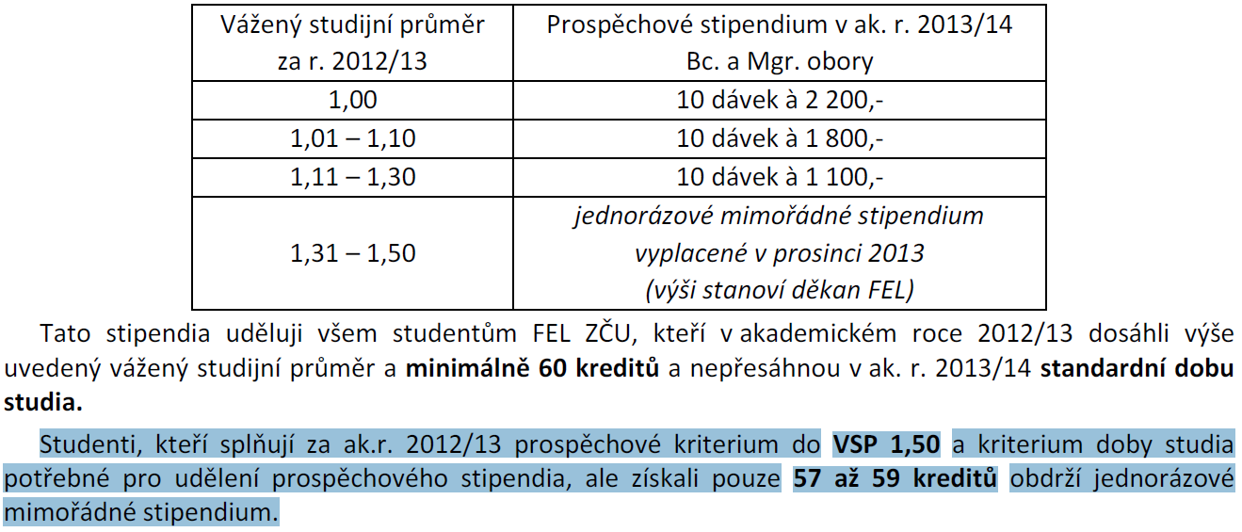
Prospěchové stipendium

Slide 8
Prospěchové stipendium

Slide 9
Ostatní stipendia
Ubytovací stipendium ( doporučujeme využít! )
viz http://portal.zcu.cz
Mimořádné stipendium na základě žádosti k děkanovi
studijní oddělení, studijní referentka

Slide 10
Index
Neškrtat
Nic nevpisovat
Netrhat
Nezašpinit
Platný průkaz
Chránit a nezneužít!

Slide 11
Volby do AS
Co je to AS?
FEL
Dění fakulty, rozhodování o rozpočtu,, studijní programech FEL atd.
ZČU
Jako AS FEL, jen v celouniverzitním měřítku
Kdy?
5. 11. – 6. 11. 2013
Kde?
Ve vestibulu EP
Koho volit?
NÁS! (Václav Mužík, David Brych)

Slide 12
Rektorské volno 6. 11. 2013
Od 12:00 volno
Zrušena veškerá výuka od 12:00
Proč?
Kvůli zasedání Vědecké rady ZČU
Každoroční volno (většinou první týden v listopadu)

Slide 13
Děkanský soudek 2013 – aktuální stav organizace
6.11:2013 od 12:00 hala KTS
Týmy 5-7 členů (jen studenti, doktorandi a zaměstnanci FEL)
Hlavní cena 50 litrů piva (10 a 5 litrů 2. a 3. místo)
Registrace na koo@fel.zcu.cz
Změny – audio vybavení
Možná… ROZTLESKÁVAČKY (možná)
Stav obsazenosti 11/12 týmů

Slide 14
Příští RP (za dva týdny)
Společná akce s oddělením mezinárodních vztahů ZČU. Účast doporučujeme. Prosíme rozšiřte!

Slide 15
VAŠE DOTAZY

Slide 16
DĚKUJEME ZA POZORNOST

